Slide 1
Как передать показания индивидуального прибора учета
с помощью
ПОРТАЛА ГОСУСЛУГ PGU.MOS.RU

Slide 2
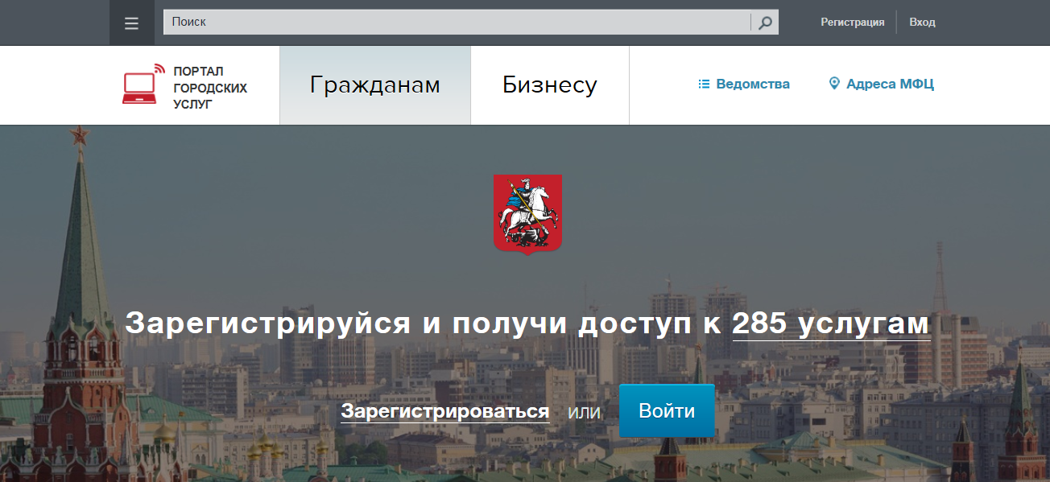
ШАГ 1. Вы на главной странице портала www.pgu.mos.ru
Нажмите синюю кнопку «Войти» посередине страницы, если Вы регистрировались ранее,
либо пройдите процедуру регистрации по ссылке «Зарегистрироваться».

Slide 3
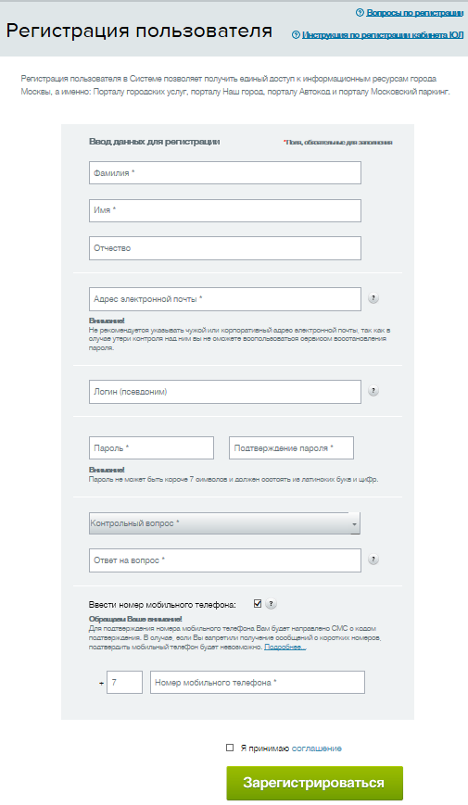
Для регистрации на портале www.pgu.mos.ru укажите Ф.И.О., адрес электронной почты, придумайте пароль, можно указать номер мобильного телефона.
По умолчанию логин будет повторять адрес электронной почты.
Нажмите кнопку «Зарегистрироваться». На электронную почту и на указанный мобильный номер телефона, придет код подтверждения, который необходимо вводить в открывшиеся поля на страницы регистрации.

Slide 4
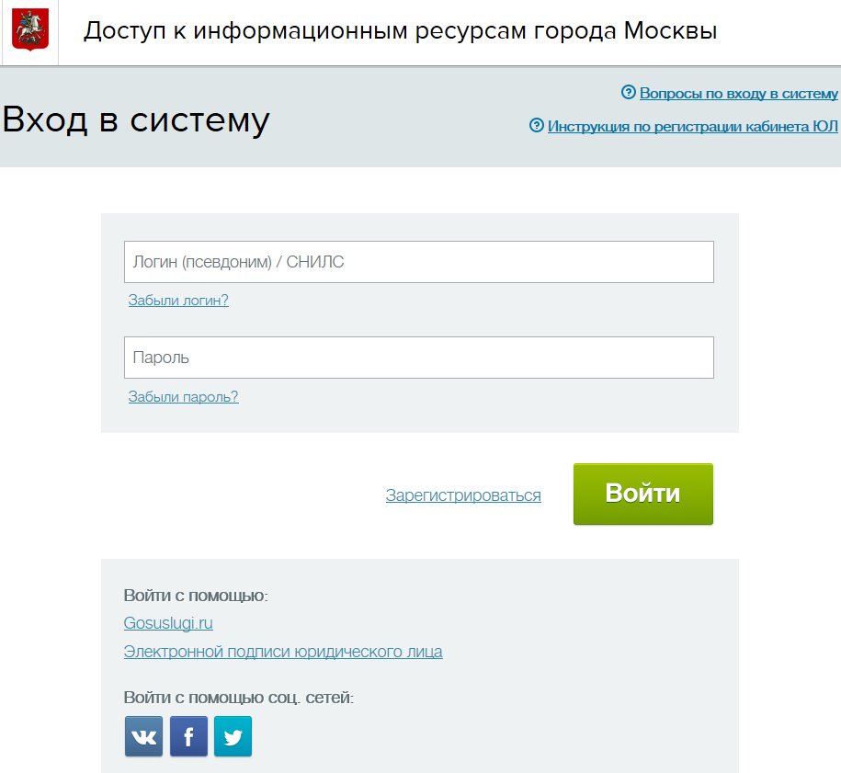
ШАГ 2. При нажатии на кнопку «Войти», Вы попадаете на страницу авторизации.
Здесь Вам необходимо ввести свой логин и пароль и нажать кнопку «Войти».

Slide 5
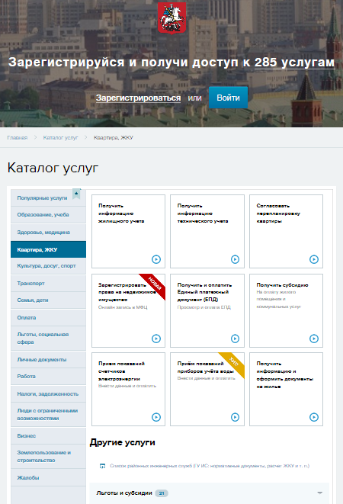
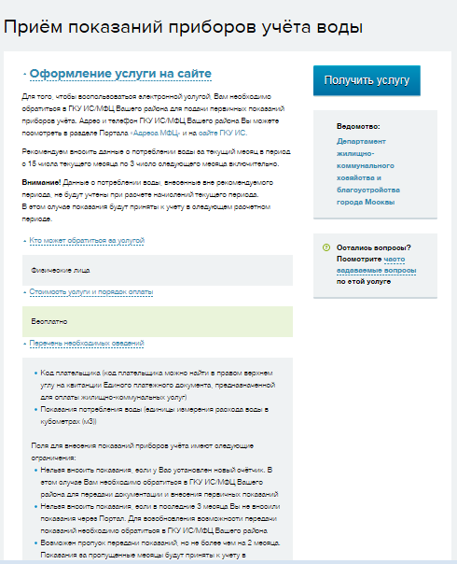
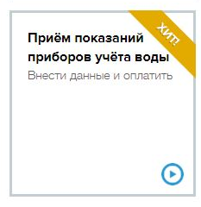

ШАГ 3.
При успешной авторизации Вы попадаете на главную страницу Портала.
В каталоге услуг найдите квадрат
«Приём показаний приборов учёта воды»
Кликните левой кнопкой мыши по квадрату.

Slide 6
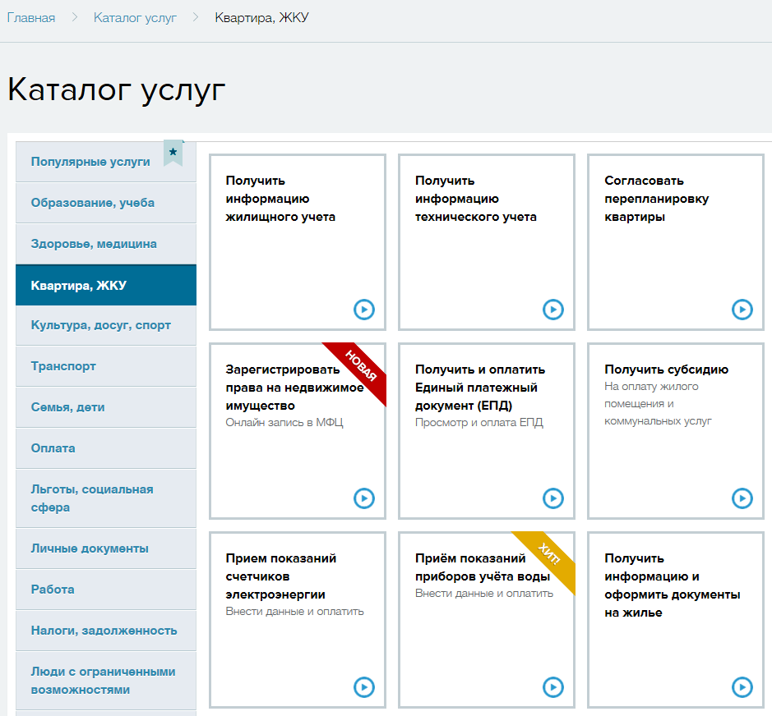


Если Вы не видите нужный квадрат «Прием показаний приборов учета воды» на главной странице, то найти его можно в Каталоге услуг Портала.
С левой стороны Вы видите вертикальное меню всех государственных услуг и сервисов с группировками по темам.
Выберите раздел «Квартира, ЖКУ».
Вам нужен функциональный квадрат «Прием показаний приборов учета воды».
Кликните левой кнопкой мыши по квадрату.

Slide 7
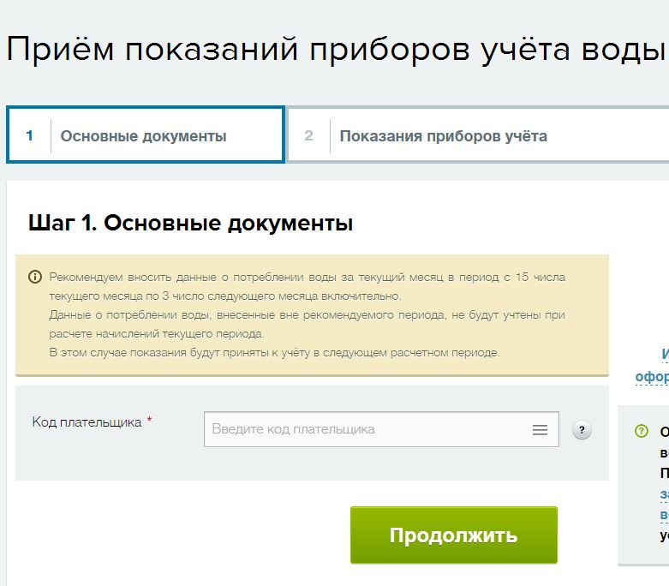
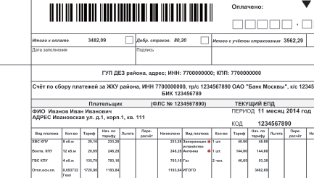
ШАГ 4. Открылась страница с вводом данных.
Обязательное поле для заполнения: «Код плательщика».
Код можно найти на бланке Единого платежного документа, который доставляется Вам в почтовый ящик.
Введите код и нажмите на кнопку «Продолжить».

Slide 8
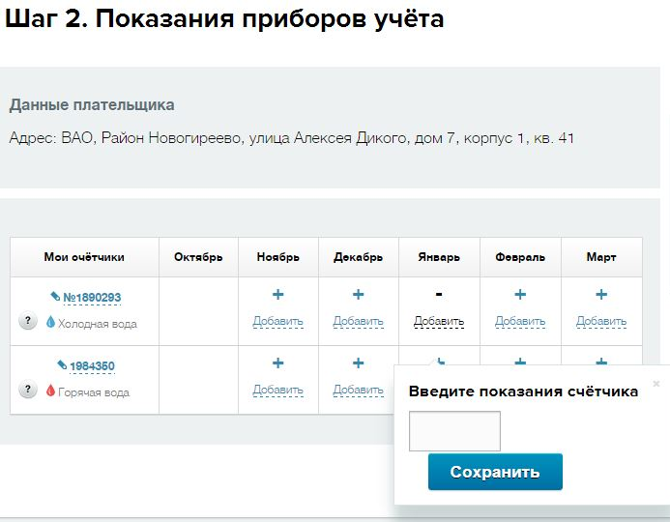
ШАГ 5. Внесите текущие показания по счетчикам в соответствующие ячейки.
Поле Показание заполняется вручную и имеет следующие ограничения:
∙ Нельзя вносить показания меньше предыдущего;
∙ Вводимое показание не должно значительно превышать норматив;
∙ Возможен ввод только цифр и разделительного знака (точка или запятая);
∙ Можно ввести не более пяти целых знаков и пяти знаков после запятой.
Рекомендованный период передачи показаний счетчиков воды в период с 15 числа текущего месяца по 3 число следующего месяца.
Появились данные по введенному коду финансового лицевого счета (ФЛС) - таблица с привязанными к ФЛС номерами счетчиков.
Привязка счетчиков к ФЛС при первоначальной установке осуществляется специалистами местной управляющей компании в ходе личного визита.
После внесения данных
нажмите кнопку «Сохранить».

Slide 9
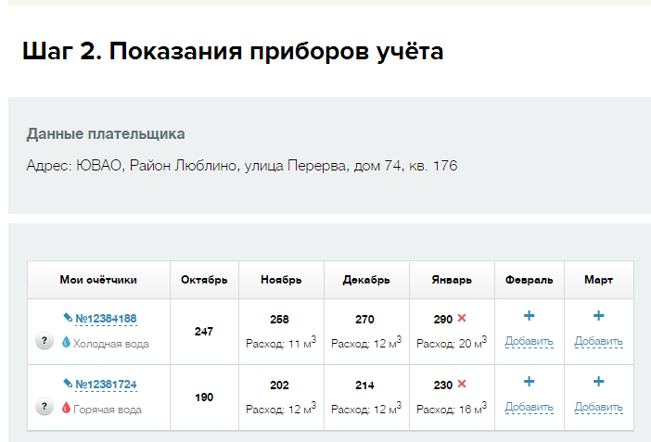
ШАГ 6. После ввода данных появляется информационное сообщение: «Показания успешно отправлены».
Для просмотра переданных показаний необходимо перейти на страницу услуги, на Шаге 1 ввести код плательщика и нажать кнопку "Продолжить". На шаге 2 отобразится таблица введенных показаний приборов учета воды.

